Slide 1
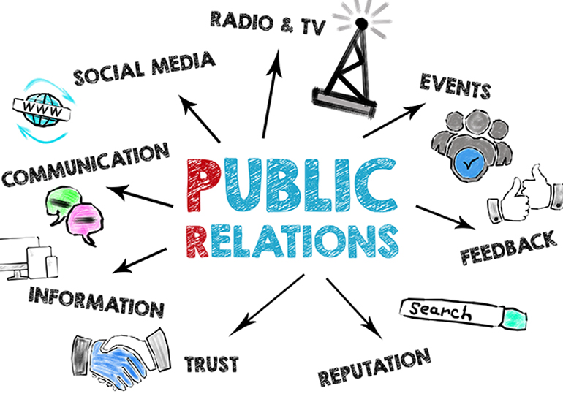
Halkla İlişkiler
Halkla ilişkiler bir organizasyon ile onun hedef kitle(ler)i arasında karşılıklı iletişim, anlaşma ve ikna ilişkisi kurmaya çalışan bir yönetim fonksiyonudur.

Slide 2
Halkla İlişkiler
*Kurum içi iletişim dahilinde çalışanların motivasyonunu arttırmak, çalışanlarda güven duygusu oluşturmak, kurumu benimsemeleri ve bütünleşmelerini sağlamak.
*Kurumlar arası bir iletişim ağı kurmak ve iletişim çift yönlü ilerlemesini sağlamak
*Kurumsal imajı oluşturmak, geliştirmek, korumak.
*Tutundurma çalışmaları
*Medya ile sağlam bağlar kurmak. Kitle iletişim araçlarını kurumsal bağlamda en iyi şekilde kullanmak.

Slide 3
Halkla İlişkiler
*Finansal çevreler ve yatırımcılarla iletişim sağlamak.
*Herhangi bir durumda kriz oluşmaması için kriz öncesi yönetim ve kriz anı yönetimi için tespitlerde bulunmak.( Kriz Yönetimi)
*Kitlelerin özelliklerine uygun içerikli yayınlar yapmak bu yayınların yayımlanmasını yönetmek.
*Tanıtıcı etkinlikler oluşturmak.
*Yönetimsel danışmanlık.
*Toplumun nezdinde yararlı olacak ve kurumunda yarar göreceği sosyal sorumluluk projeleri oluşturmak, geliştirmek.

Slide 4
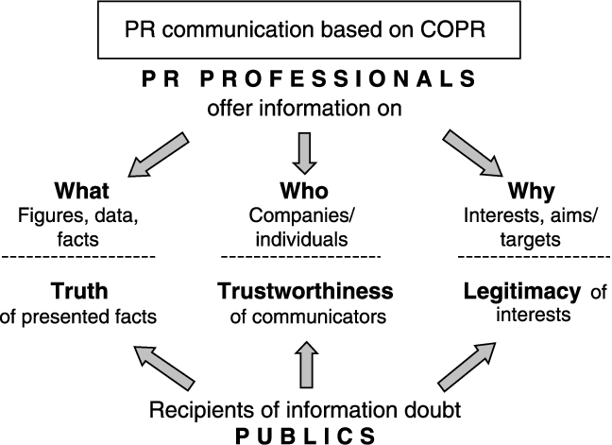
Halkla İlişkiler ve İletişim
Kaynak : Halkla ilişkiler çalışması yapan kuruluş, işletme veya sivil toplum kuruluşu
Alıcı : İşletme veya kuruluşun hedef kitleleri
Mesaj : İşletme/ kuruluşun hedef kitlelerine duyurmak istediği bilgi, vermek istediği anlayış ve oluşturmak istediği imaj
Kanal : Mektup, broşür, afiş, katalog, radyo- televizyon, gazete, dergi, sinema, sosyal medya vb.

Slide 5
Halkla İlişkilerin Faydaları
Ürün pazara daha kolay girer
Finans desteği bulmak kolaylaşır
Nitelikli eleman bulmak kolaylaşır
Krizler daha kolay atlatılır
Çalışan memnuniyeti artar

Slide 6
Halkla İlişkilerin İlkeleri
Çift yönlü iletişim: ” Halkla İlişkiler” çift yönlü iletişimi gerektirir. Yaptığı çalışmalar ile kurum ile kamu arasında bir bağ kurar. Kamuyu bilgilendirirken aynı zamanda kurumu da kamu hakkında bilgilendirir.
Doğru Bilgi Vermek : Bu ilke hem kurum hem de kamu açısından önemlidir. Yapılan çalışmaların sonuçlar hakkında verilen bilgilerin doğruluğu kurumsal performansın artışına etki ederken aynı anda kurum hakkında kamunun doğru bilgilendirilmesi kuruma bağlılığı arttıracaktır.

Slide 7
Halkla İlişkilerin İlkeleri
İnandırıcılık: Yapılan bilgilendirmelerde inandırıcılık esası çok büyük önem arz etmektedir. Kamuyu bilgilendirme aşamasında verilecek mesajların inandırıcılığı çok önemlidir. Öncelikle kendimiz inanmalıyız ki karşı tarafı da buna inandırabilelim.
Sabırlı Çalışmak: “Halkla İlişkiler” icrası sabır ve emek gerektiren bir meslektir. Takdir edilecektir ki bir kaç gün içerisinde sevgi, güven, benimseme gibi duyguların kamuda oluşturulması, Hedef kitlenin gözünde kurumsal itibar- imaj sağlanması mümkün değildir. Zaman gerektiren bir iş bütünüdür. Bir “PR” öncelikle sabırlı ve gayretli olmalıdır.

Slide 8
Halkla İlişkilerin İlkeleri
Yaygın Sorumluluk : “Halkla İlişkiler” bir kurum içerisinde sadece o kurumun Halkla İlişkiler sorumlusunun/uzmanının/yöneticisinin sorumluluğu üstlenmesiyle gerçekleşen bir şey değildir. Kurumda en asttan en üste tüm çalışanların Halkla İlişkiler çalışmalarına destek vermesi, önemsemesi ve üzerine düşeni yapması aynı anda hareket etmeleri aynı içgüdü ile çalışmaları gerekmektedir.
Açıklık : Bir “Halkla İlişkiler”cinin uyması gereken en önemli ilkelerden birisi de açıklık yani şeffaflık ilkesidir. Bir “Halkla İlişkiler” sorumlusu çalıştığı kurumun işleyişinde şeffaflığın en ön planda olmasının bilincinde olmalı, bunu yönetime benimsetmeli ve halk kurum hakkında bilgilendirilirken şeffaflık ilkesi göz önünde bulundurulmalı buna göre bilgilendirme yapılmalıdır.

Slide 9
Halkla İlişkilerin İlkeleri
Yineleme ve Süreklilik :” Halkla İlişkiler”de bir diğer önemli husus yineleme ve sürekliliktir. Amaç kamuyu etkilemek ve zihinde kalıcı olmak olduğundan ötürü iletilen mesajlar tıpkı reklamcılıkta olduğu gibi yineleme tekniği ile iletilmelidir. “Halkla İlişkiler”de süreklilik esası ancak bu yöntemle gerçekleştirilebilir.
Firma İmajı : Firma imajı herhangi bir kurumun kamu zihnindeki o kurumla ilgili algı düşünce fikir vs bütünüdür. Eğer bir firma kamuya göre güvenilir, dürüst, şeffaf, sosyal sorumluluğu yüksek ki bu terimler çoğaltılabilir, bir izlenim bırakmışsa o kurum kriz dönemlerini de rahatlatlatacaktır. İşte tüm bunları gerçekleştirecek olan ve kendine ilke edinecek olan kişi veya kişiler “PR” lardır.

Slide 10
Halkla İlişkilerin İlkeleri
Planlı ve Programlı Çalışma : “Halkla İlişkiler” mesleği planlı ve programlı çalıştırmayı gerektiren bir meslek dalıdır. Kamuoyunda etkinlik yaratmak, onları etkilemek kolay değildir. Ve ancak üzerinden planlı ve programlı çalışarak gelinebilir.

Slide 11
Halkla İlişkilerin Temel Amaçları
Kurumsal Açıdan;
Özel Girişimciliği Aşılama
Kurumu Koruma
Finansal Güçlenme
Saygınlık Sağlama
Satışı arttırma
İş gören Bulma
Endüstri İlişkilerini Geliştirme.

Slide 12
Halkla İlişkilerin Temel Amaçları
Toplumsal Açıdan:
Kamuyu bilgilendirme, aydınlatma ve yapılan halkla ilişkiler çalışmalarını benimsetme
Kamuda kuruma ve kurum yönetimine karşı olumlu tutum oluşturma
Kamunun kurum ile ilgili olan eylemlerini kolaylaştırma
Verilecek kurumsal kararlarda ( kamuyu da ilgilendiren) kamudan bilgi toplama, analiz etme, bunları kuruma sunma ve yönetimin toplanan veriler neticesinde karar vermesini sağlama

Slide 13
Halkla İlişkilerin Temel Amaçları
Kanun ve kurallara uyulması konusunda bu kanun ve kurallar hakkında kamuya bilgi verme
Mal ve hizmet üretiminde halkla işbirliği içerisinde olmak
Sosyal sorumluluk duygusu oluşturmak
Kamu tarafından görülen, kurumun eksik ve aksaklıklarının giderilmesinde kamunun istek ve önerilerini dikkate almak
Kurumsal politika ve uygulamaları değişen zaman ve toplum yapısına, kamuoyuna göre gerekirse değiştirme, düzeltme veya tamamen kaldırmak.

Slide 14
Halkla İlişkiler ve Reklam
Reklam genellikle ürün ( marka) imajı için, halkla ilişkiler firma imajı için çalışır
Reklam medyayı bedel karşılığı, halkla ilişkiler bedelsiz kullanır
Reklam kısa vadeli, halkla ilişkiler uzun vadelidir
Reklam tek yönlü, halkla ilişkiler çift yönlü iletişimdir
---------------------------------------------
Reklamda da halkla ilişkilerde de hem kişisel hem kitlesel araçlar kullanılır.
İkisi de tutundurma karmasında yer alır.

Slide 15
Halkla İlişkiler ve Propaganda
Propagandada yanıltma veya abartı, halkla ilişkilerde doğruluk söz konusudur.
Propaganda tek yönlü, halkla ilişkiler çift yönlü iletişimdir
Propaganda korkutabilir, halkla ilişkiler ikna eder
Propaganda katı ve otoriter, halkla ilişkiler tartışmaya açıktır.

Slide 16
Halkla İlişkiler Modelleri
1.Basın Ajanslığı veya Tanıtım Modeli ( 1850 – 1900 )
Bu modelin en önemli temsilcisi Phineas Taylor BARNUM’ dur. Bu modele göre kamuyu ve kanaatlerini yönetebilmek, elde tutmak, kontrol edebilmek en önemli meselelerdir. Bu modeldeki tek amaç propagandadır. Kişi/kişiler veya organizasyon/organizasyonlar muhakkak medyada yer almalıdır. Bu model kapsamında medyanın dikkati çekilerek gündemde kalınır ve böylece tanıtım yapılmış olur.
Aşırıya kaçılma/ abartma kullanılır. Abartılı gösteriler- duygusallık vs. Amaç medyada yer almak ve gündemde kalmak olduğundan bunun nasıl olduğunun bir önemi de yoktur. En basit yaklaşıma sahip modeldir. Tek yönlü bir iletişim söz konusudur. “Tanıtımın iyisi, kötüsü olmaz!” anlayışı hakimdir .Feedback’in bir önemi yoktur.

Slide 17
Halkla İlişkiler Modelleri
2.Kamuyu Bilgilendirme Modeli ( 1900 – 1920 )
Bu modelin en önemli temsilcisi Ledbetter Lee’dir. Bu modelin temel amacı kamunun desteğinin kazanılması hususunda kurum hakkında kamunun bilgilendirilmesi, haberdar edilmesidir. Tek yönlü bir iletişim söz konusudur. İkna edici bir çaba söz konusu değildir. Sadece bilginin yayılması ve kamunun bilgilendirilmesi esastır. Doğru ve eksiksiz bilgi sunma hedefi onu ilk modelden ayıran önemli bir konudur. Bu modelin kullanımı ve yaygınlaşması ile birlikte kamunun düşünceleri ve yararı önem kazanmaya başlamış medya ile olan iletişim süreklilik arz etmeye başlamıştır. Ama bu model kapsamında da feedback önemsenmemiş denilebilir.

Slide 18
Halkla İlişkiler Modelleri
3.İki Yönlü Asimetrik Model ( 1920 – 1960 )
Bu modelin öncü ismi Edward BERNAYS’tır. Bu model kapsamında hem kamudan bilgi alınmaya çalışılmakta hem de kamuya bilgi akışı sağlanmaktadır. Hedef kitleyi ikna etme amacı vardır ve bu bilimsel yöntemler kullanılarak yapılır. Çift yönlü bir iletişim söz konusu olmasına rağmen hedef kitleden gelen geri dönütler ilk defa dikkate alınmaya başlar ve bu geri dönütlere göre kurumlar kendi lehlerine karşı tarafı ikna etme çalışmaları uygularlar. Bu modelde amaç örgüt hakkında ki tarafsız tutumları olumluya çevirmek, olumsuz bir tutum söz konusu ise bunların ortadan kaldırılması olarak özetlenebilir.

Slide 19
Halkla İlişkiler Modelleri
4. İki Yönlü Simetrik Model ( 1960’sonu – 1970’ler )
Bu model sonuncu ve günümüzde halkla ilişkiler yöneticilerinin çalıştıkları organizasyonlarda en yoğun kullandığı modeldir. Bu modelin de öncü ismi Edward BERNAYS’tır. Bu modelin temelinde “anlayış” yatmaktadır. Hem hedef kitlenin hem de organizasyonun uyumlu olabilmeleri önemlidir ve bunun için ortam oluşturulmaya çalışılmakta/ amaç edinilmektedir. Bu modelde de bilimsel çalışmaların kullanımı devam etmekte fakat bu sefer hedef kitleyi anlama hususunda bilimin kullanımı tercih edilmektedir. Çift yönlü bir iletişimin kullanıldığı ve geri dönütlerin önemsenmesinin en üst seviyede olduğu bu model feedbacke göre kendini şekillendirir ve hedef kitleye uyumlu hale getirir.

Slide 20
Halkla İlişkiler Karması
Basın bülteni (Duyurum)
Kurumsal reklam
Basın sözcülüğü/ danışmanlığı
Kamu yararına faaliyet
Sponsorluk
Lobicilik

Slide 21
Basın Bülteni
Basın açıklaması, bilgi sağlamak, resmi bir açıklama oluşturmak veya kamuya açıklamaya yönelik bir duyuru yapmak amacıyla haber medyası üyelerine yapılan resmi bir açıklamadır. Basın bültenleri de birincil kaynak olarak kabul edilir, yani bilgi için orijinal kaynaklardır. Bir basın bülteni geleneksel olarak başlık, tarih çizgisi, giriş, gövde ve diğer bileşenleri içeren dokuz yapısal öğeden oluşur. Basın bültenleri genellikle haber medyasına elektronik olarak, kullanıma hazır olarak teslim edilir ve genellikle haber ambargosu olarak bilinen "daha önce kullanma" süresine tabidir.

Slide 22
Basın Bülteni
Basın açıklamasına özel bir örnek, bir kamu kurumu tarafından yayınlanan kısa bir rapor veya bildiri olan tebliğdir. Uluslararası liderlerin üst düzey bir toplantısından sonra genellikle bir bildiri yayınlanır.
Basın bülteni materyalini kullanmak, medya şirketlerine fayda sağlayabilir çünkü maliyetleri düşürmeye ve bir medya firmasının belirli bir süre içinde üretebileceği materyal miktarını artırmaya yardımcı olurlar. Materyalin önceden paketlenmiş olması nedeniyle, basın bültenleri gazetecilere yalnızca bir hikaye yazarken değil, aynı zamanda haberleri ilk elden yakalamak için harcayacakları zaman ve paradan da tasarruf sağlar.

Slide 23
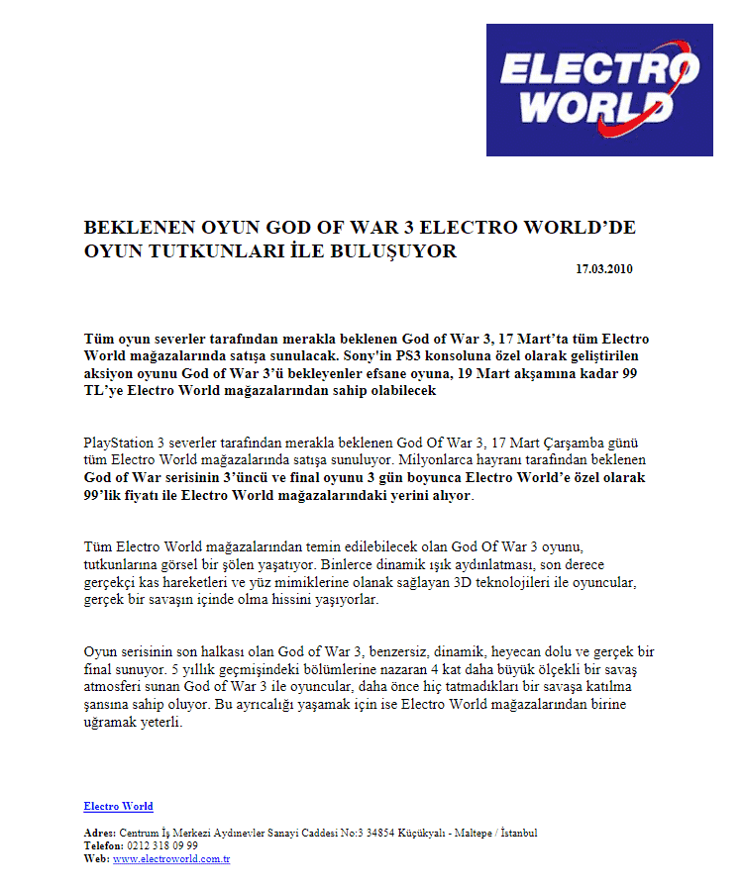
Basın Bülteni

Slide 24
Kurumsal Reklam
Kurumla ilgili bir haberin kitle iletişim araçlarında yer satın alınarak yayımlanmasıdır. Ürün tanıtımı kesinlikle içermez sadece kurum tanıtımı yapılır. Kurumsal reklam mal veya hizmet alımına teşvik etmez kurumun politikasını, gücünü, imajını, çalışanlarıyla ve çevresiyle olan ilişkisini gösterir..

Slide 25
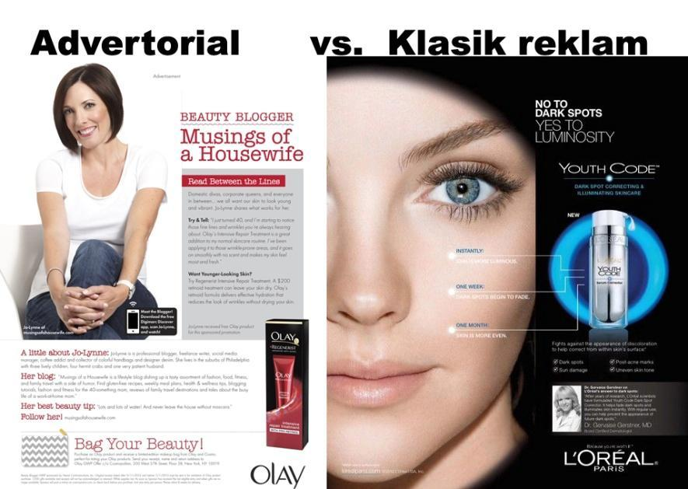
Kurumsal Reklam

Slide 26
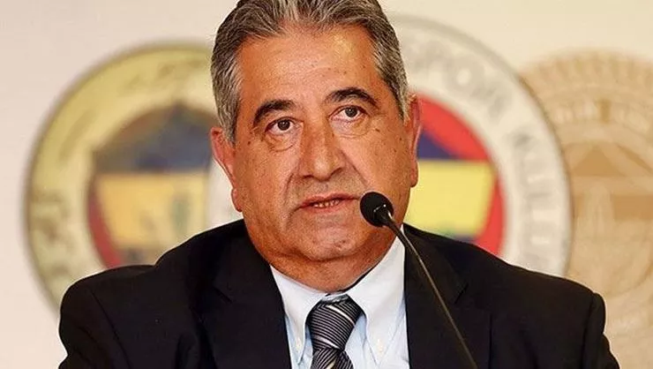
Basın Sözcülüğü
Bir kurul, bir topluluk veya kişi adına söz söyleme, onun düşünce ve davranışlarını savunma yetkisi olan kimse
Bir komisyonun verdiği kararların gerekçesini kaleme alıp genel kurul karşısında savunmakla görevlendirilen üye, raportör.

Slide 27
Kamu Yararına Faaliyet
Kamu Yararına Çalışan Dernek Sayılma (Dernekler Yönetmeliği Madde 48)
a) En az bir yıldan beri faaliyette bulunması,
b) Son bir yıl içindeki, 200.000 Türk Lirasını geçen alım ve satım işlemlerinin rekabet koşullarına uygun yapılması,
c) Amacı ve gerçekleştirdiği faaliyetlerin, üyelerinin dışında yerel, ulusal ve uluslararası düzeyde toplumun ihtiyaç ve sorunlarına yönelik çözümler üretecek ve toplumsal gelişmeye katkı sağlayacak nitelikte olması,
d) Yıl içinde elde ettiği gelirin en az yarısının bu amaçla harcanması,
e) Sahip olduğu mal varlığının ve yıllık gelirinin tüzüğünde belirtilen amacı gerçekleştirecek düzeyde olması gerekir.

Slide 28
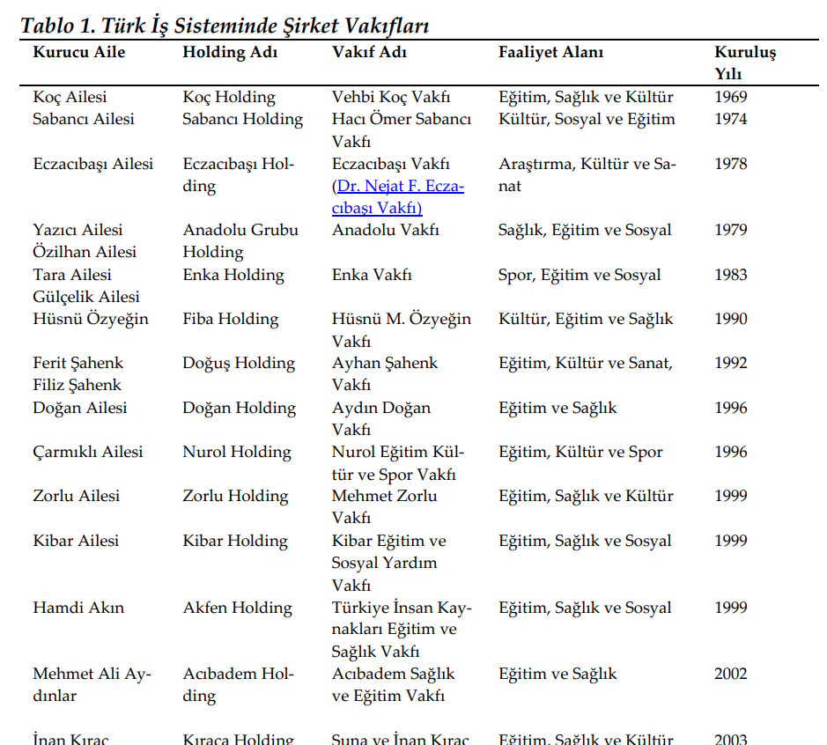
Kamu Yararına Faaliyet

Slide 29
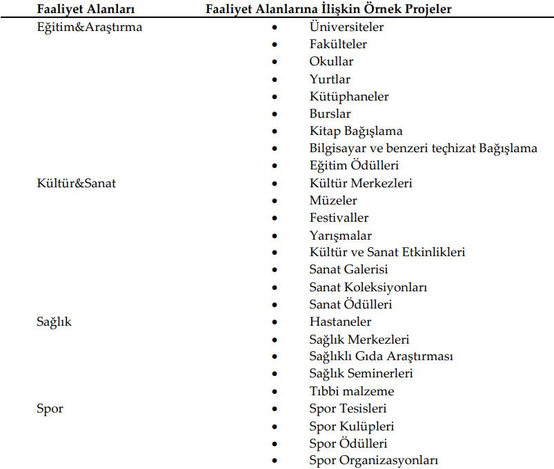
Kamu Yararına Faaliyet

Slide 30
Sponsorluk
Sponsorluk bir pazarlama faaliyetidir ve en üst noktadan ayni ve maddi olarak ikiye ayrılır. Sponsorluk çeşitlerini incelemeden önce ayni ve maddi kavramlarının içeriğine göz atmamız gerekir.
Ayni Sponsorluklar
Ayni sponsorluklar kısaca, karşılığında para yerine ürün veya hizmetin sağlanması ile gerçekleşen sponsorluk çeşididir. Gerçekleşecek sponsorluk faaliyeti kapsamında kurumlar, sponsor edinene, ürünlerini veya hizmetlerini sunarak sponsor olmaktadır.
Maddi Sponsorluklar
Maddi sponsorluklar, karşılığında ürün vermek veya hizmet sunmak yerine bütçe ayrılması ile gerçekleşen sponsorluk çeşididir. Maddi sponsor olan bir kurum, sponsor edinene para verdiği gibi, kapsamı büyüterek hizmetlerini veya ürünlerini de sunabilir. Maddi ve ayni sponsorluklarda kuruma sunulacak hak, sponsorluğun değeri ile doğru orantılı olmaktadır.

Slide 31
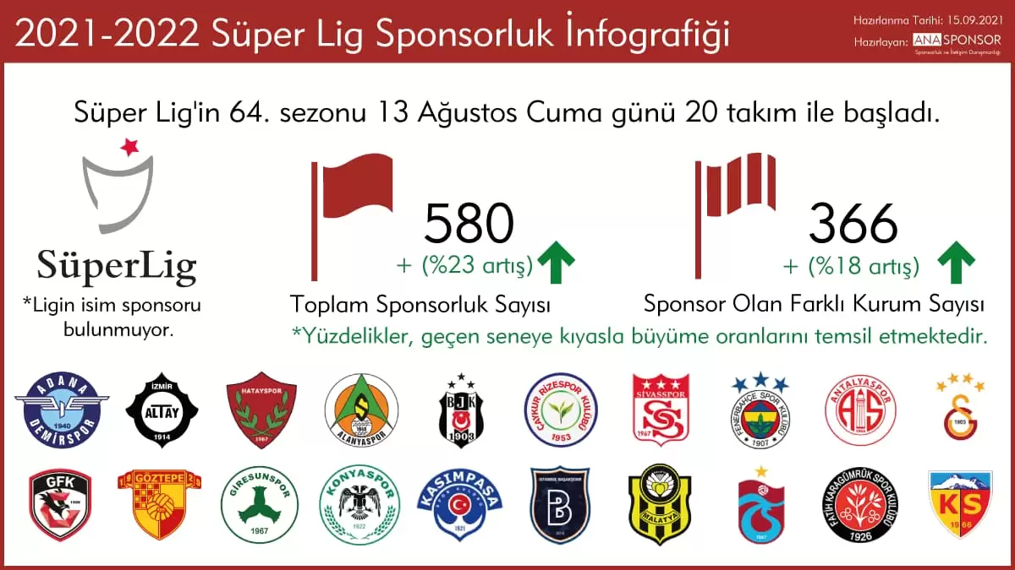
Sponsorluk

Slide 32
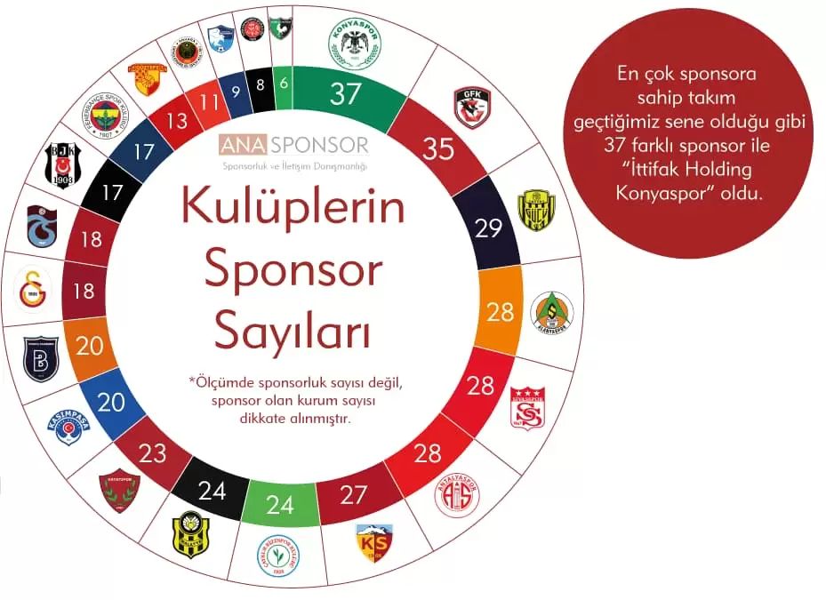
Sponsorluk

Slide 33
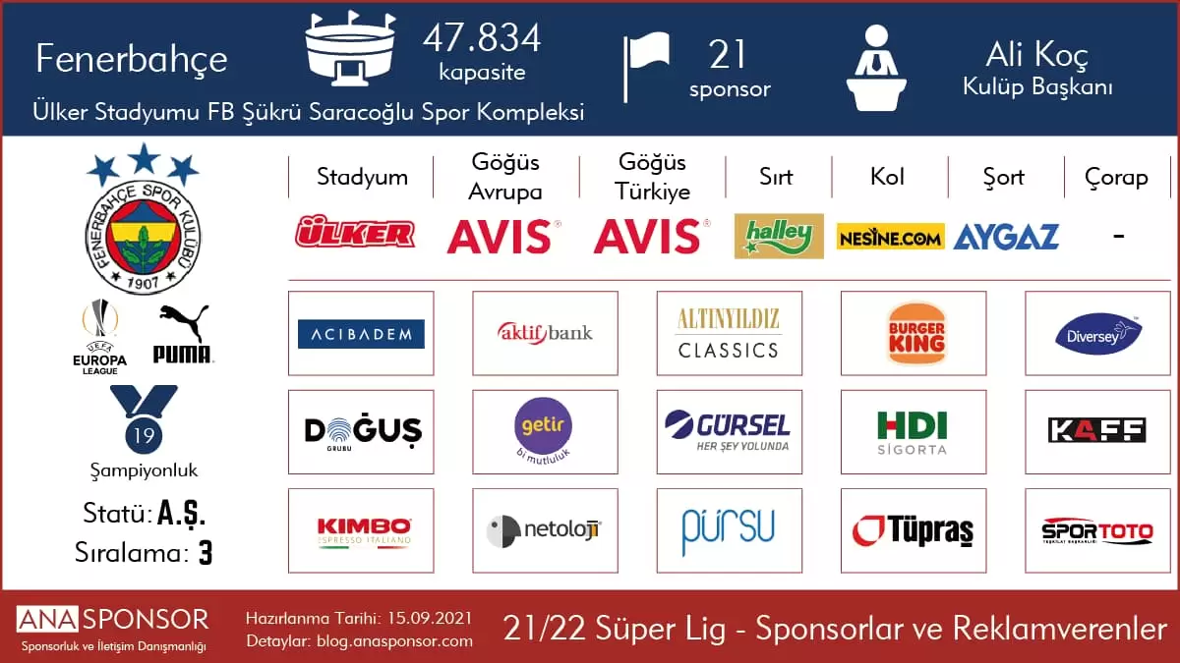
Sponsorluk

Slide 34
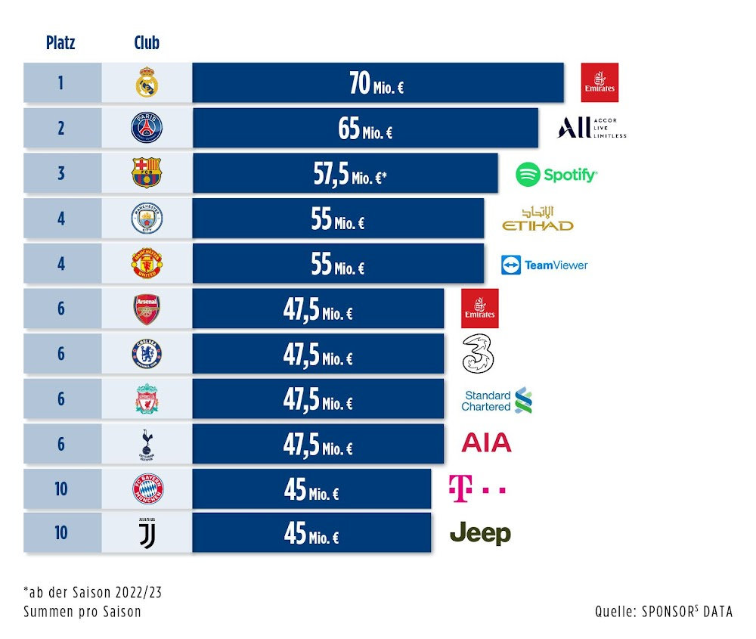
Sponsorluk

Slide 35
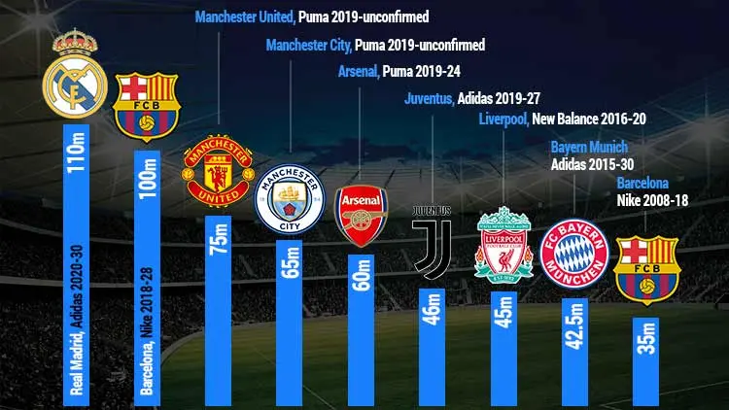
Sponsorluk

Slide 36
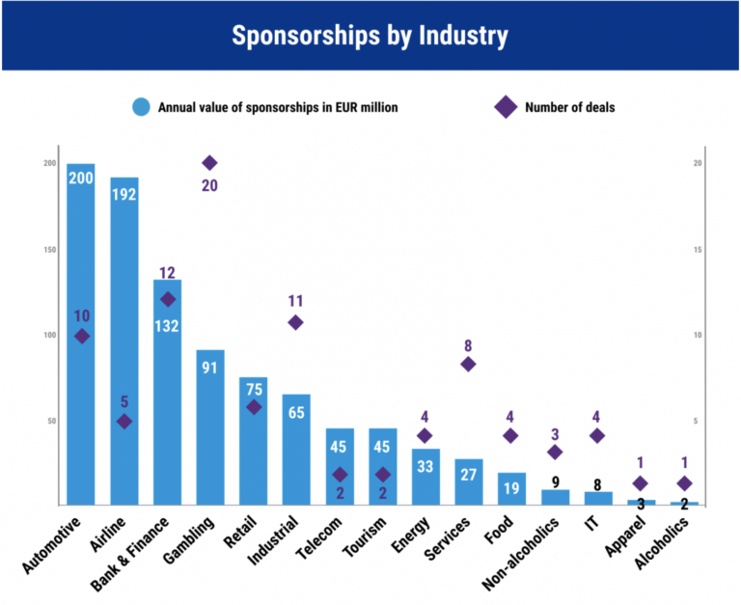
Sponsorluk

Slide 37
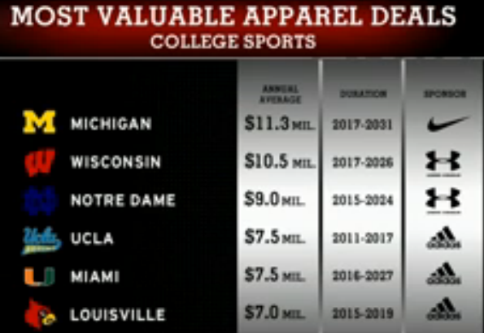
Sponsorluk

Slide 38
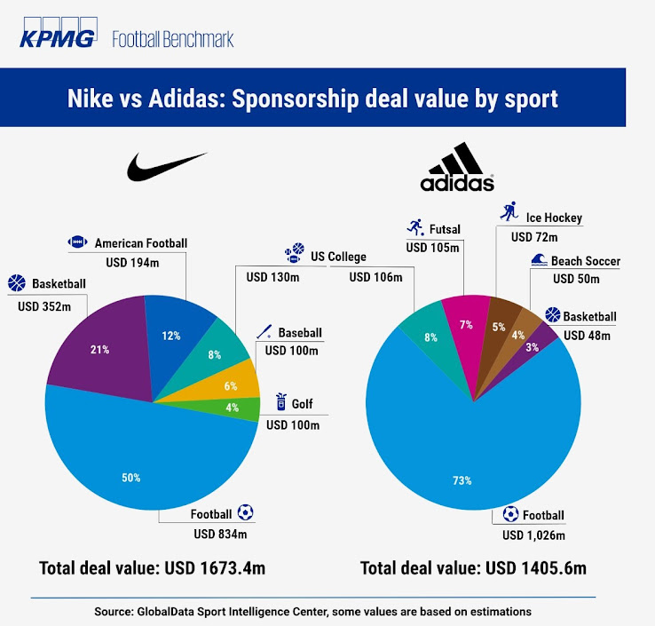
Sponsorluk

